Slide 1

15 мая.
Классная работа.
Давайте повторим

Slide 2
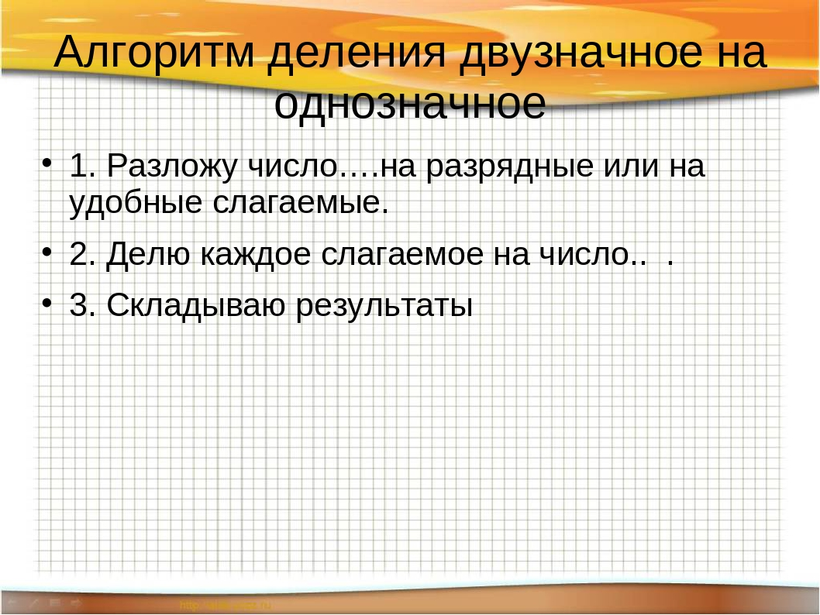
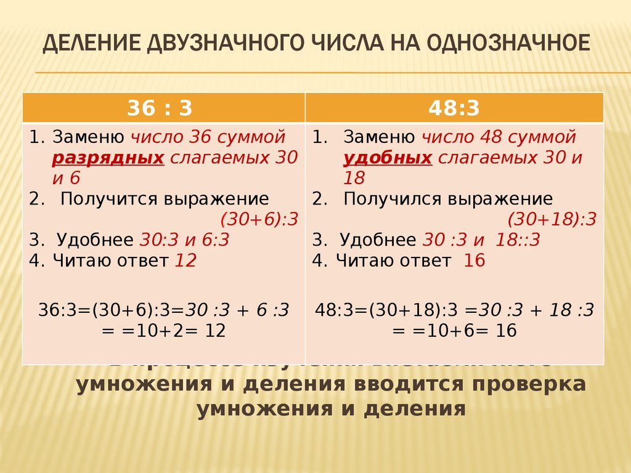
Алгоритм деления двузначного числа на однозначное.

Slide 3
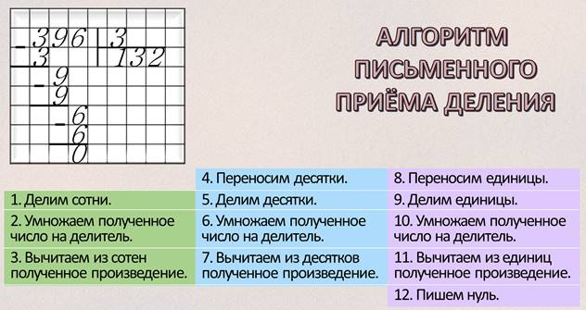
АЛГОРИТМ ДЕЛЕНИЯ ТРЕХЗНАЧНОГО ЧИСЛА НА ОДНОЗНАЧНОЕ.

Slide 4
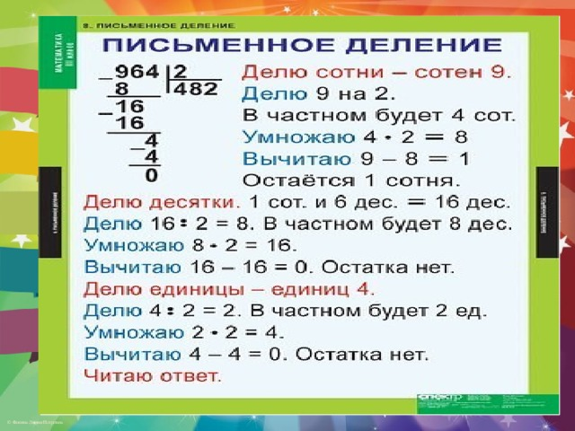
П
Р
И
М
Е
Р

Slide 5
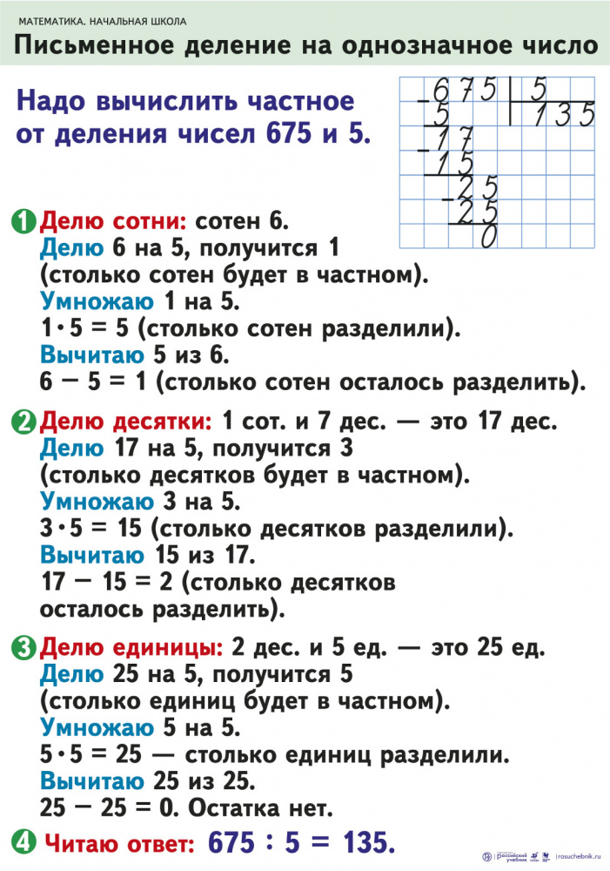
П
Р
И
М
Е
Р

Slide 6
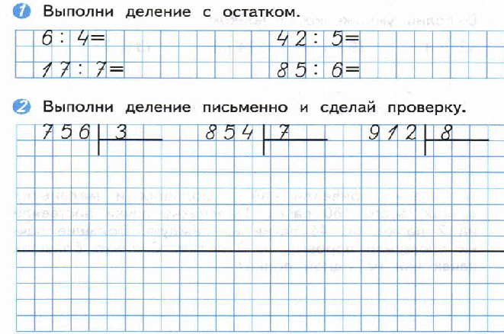
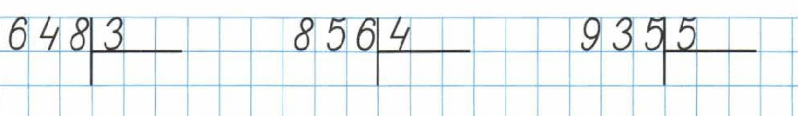
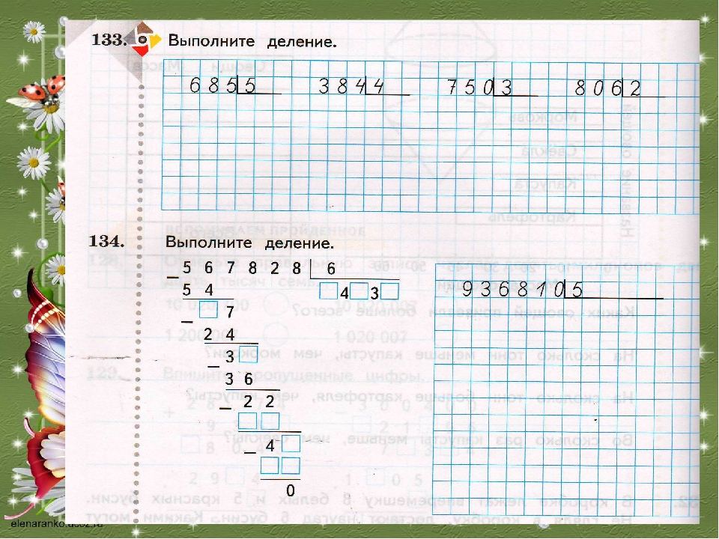
Работа по теме:

Slide 7
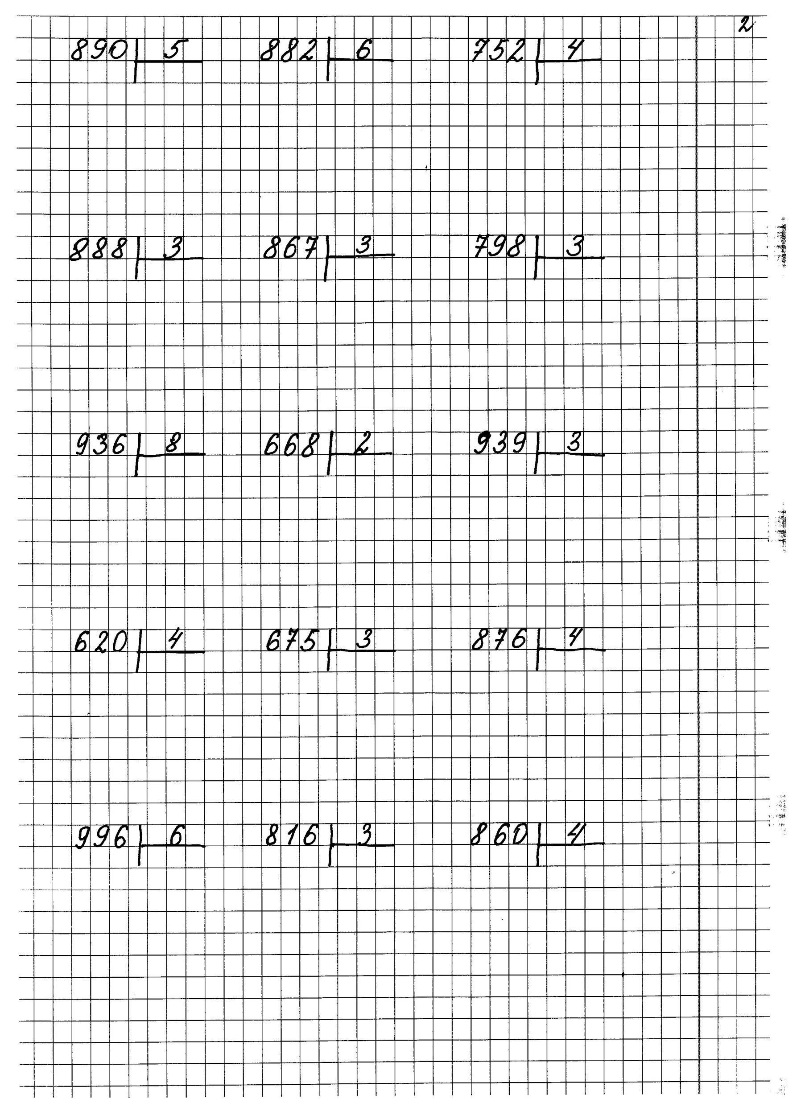
Домашнее задание
1. Повторить алгоритм деления на однозначное число.
2. Спиши в тетрадь и вычисли:
antipova_25@mail.ru (Антипова Э.В.)
gufi.78@mail.ru (Саляхутдинова Г.С.)
shafic-gulnaz@mail.ru Шафикова Г.Д.)

